Slide 1


«Профилактика девиантного и асоциального поведения школьников: как противостоять буллингу в офлайн‑ и онлайн‑среде»
Буллинг и девиантное поведение угрожают безопасности и психическому здоровью школьников.
Камалятова Я.Ю., учитель английского языка
ГБОУ СОШ №1 г. Нефтегорска

Slide 2



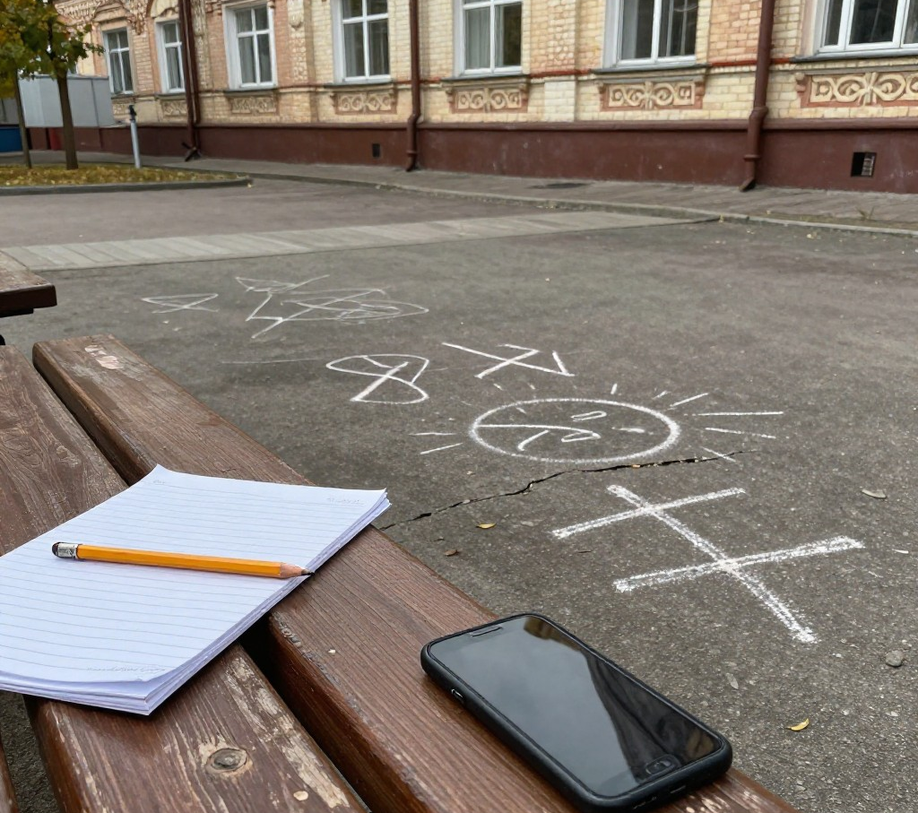
Что такое буллинг и его основные формы
Буллинг — это систематическое унижение одного ученика группой. Существует несколько форм: физический, вербальный, социальный и кибербуллинг. Он ведёт к серьёзным психологическим и социальным последствиям.
2

Slide 3









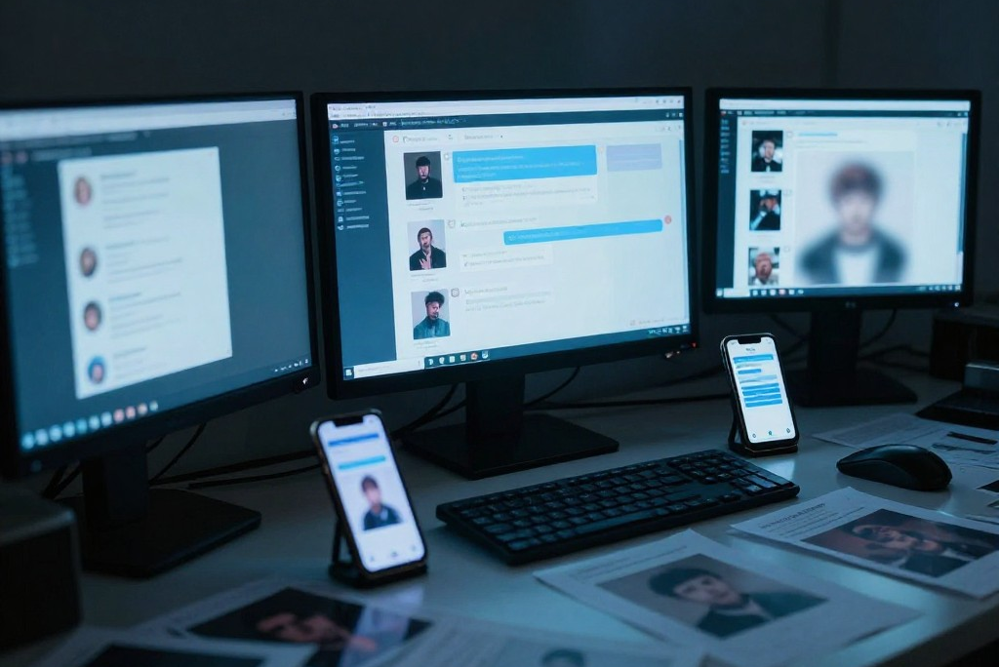

Буллинг в цифровом пространстве: конкретные примеры
Травля в школьных чатах и мессенджерах
Анонимные Telegram-каналы и фейковые аккаунты
Массовый бойкот и доксинг в интернете
В классных и школьных чатах часто происходят оскорбления и насмешки, распространяются обидные мемы и игнорируется часть учеников, что усугубляет их социальную изоляцию.
Создаются каналы, где размещают уничижительные фото и видео, а также фейковые профили для оскорблений и распространения компромата на учеников.
Исключение из групповых чатов как форма бойкота и публикация личных данных без согласия — серьёзные проявления кибербуллинга, наносящие психологическую травму.
3

Slide 4



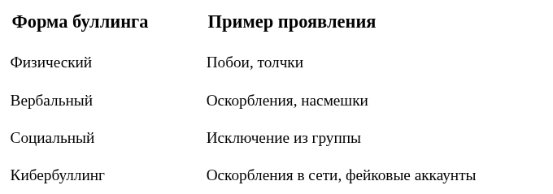
Основные формы буллинга и примеры проявлений
Методические рекомендации по профилактике буллинга
Представлены четыре типа буллинга с характерными проявлениями и примерами. Особое внимание — растущему кибербуллингу среди подростков.
Кибербуллинг активно развивается и требует особого внимания
4

Slide 5






Социальные и психологические последствия буллинга
Буллинг снижает самооценку жертв, вызывая глубокое чувство неполноценности и неуверенности в себе.
Повышенная тревожность и депрессия часто сопровождают пострадавших, ограничивают их социальное взаимодействие.
Учебная мотивация падает, что приводит к ухудшению успеваемости и нежеланию посещать школу.
Могут развиваться патологические стратегии поведения, включая социальную изоляцию и нарушения доверия к окружающим.
5

Slide 6




Диагностика и выявление проблем в классе
Анонимные опросы позволяют выявить скрытые случаи травли и понять эмоциональное состояние учеников, что важно для раннего вмешательства.
Непрерывное наблюдение за микроклиматом класса и регулярные консультации с психологом обеспечивают своевременное обнаружение буллинга.
6

Slide 7
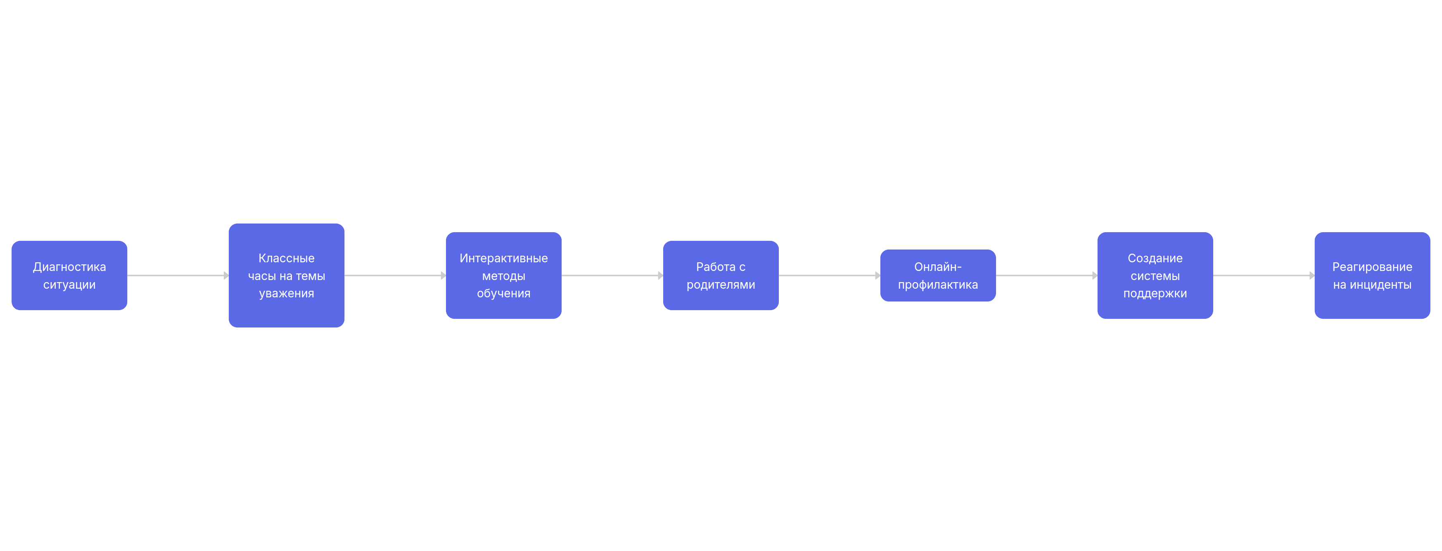
Алгоритм профилактики буллинга классным руководителем
Системный подход к выявлению и предупреждению негативных проявлений среди учеников
7

Slide 8




Работа с родителями и формирование единой позиции
Проведение родительских собраний помогает выявить признаки буллинга и выстроить сотрудничество школы и семьи.
Памятки для родителей дают рекомендации по наблюдению за изменениями в поведении подростков и своевременному реагированию.
Совместные тренинги способствуют развитию доверительного общения, снижая риск возникновения асоциального поведения.
8

Slide 9


Системная профилактика буллинга: ключевые задачи
Эффективная профилактика требует постоянного внимания, вовлечения всех участников и формирования культуры эмпатии и ответственности среди детей.

